Slide 1

HTTP Daemon
OneM2M Tiny IoT Project
엄경호

Slide 2
이번주 진행 상황
리소스 트리 구조 디테일 추가
기간 내에 CIN 조회 기능 추가, 콘솔 상 로그 가시성 확보
리소스 트리 구조체, 오브젝트 구조체 비교

Slide 3
리소스 트리 구조
CSE
AE
CNT
CIN
Sibling List 상에서 CSE > AE > CNT > CIN 순으로 우선 순위가 존재함
리소스 트리 뷰어가 해당 정렬에 의존하기 때문

Slide 4
리소스 트리 구조
CNT
Oldest CIN
Latest CIN
리소스 트리 상에서 동일 계층 리스트 상에서 CIN은 최대 2개만 존재함
CIN의 개수를 CNT에 저장할 것인가 Latest CIN에 저장할 것인가?

Slide 5
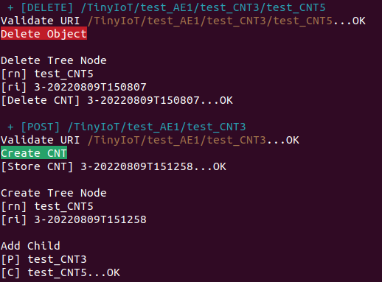
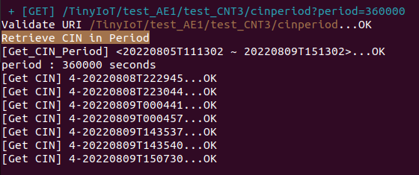
서버 기능 추가
콘솔 상 로그 가시성 확보
기간 내에 CIN 조회 가능

Slide 6
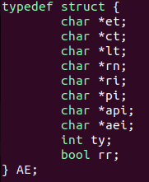
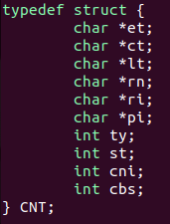
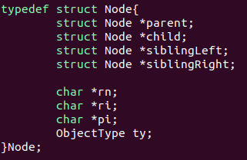
리소스 트리 구조체 vs 오브젝트 구조체
AE 오브젝트 구조체
CNT 오브젝트 구조체
리소스 트리 구조체

Slide 7

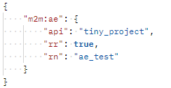
AE Create (CNT 동일)
free
클라이언트 요청이 없으면 오브젝트 구조체는
서버 메모리 상에 존재 하지 않음

Slide 8
Tree Viewer API
트리 뷰어는 트리 순회와 구조체 내 값들만 있으면 그 구조를 표현 가능

